Slide 1

数据结构与算法
邹磊
zoulei@pku.edu.cn

Slide 2
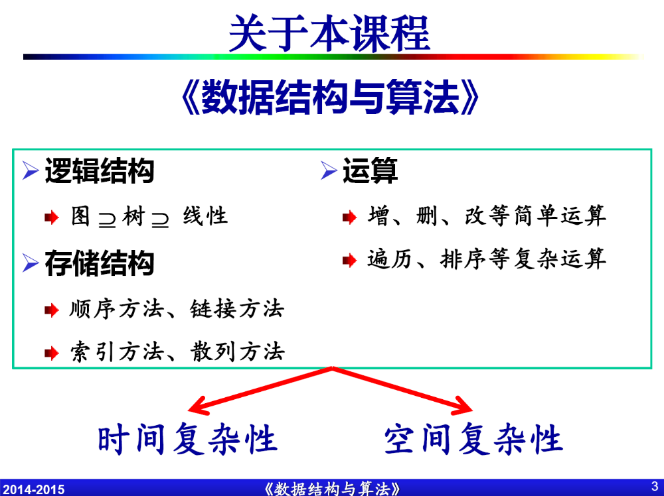

课程目标
掌握常用的基本数据结构及其应用
  包括线性表、栈、队列、串、数组、广义表、树、二叉树、图等基本逻辑结构及其存储结构和所施加的运算
学会合理组织数据、有效表示数据和有效处理数据
掌握基本的算法设计与分析技术
  分析算法的时间复杂性和空间复杂性
提高程序设计的质量
Notes:
本课程介绍软件设计中常用的线性表、栈、队列、串、数组、广义表、树、二叉树、图结构等几种基本的数据结构及其存储结构和所施加的运算与实现等。另外，还介绍软件设计中常用的几种查找和排序算法，以及递归技术等，在介绍各项内容的同时，还涉及到算法设计与分析的基本技术和面向对象程序设计的理论与技术等内容。

Slide 3
课程内容
  第1章 概论 第8章 内排序
  第2章 线性表 第9章 外排序
  第3章 栈和队列 第10章 检索
  第4章 字符串 第11章 索引
  第5章 二叉树 第12章 高级数据结构
  第6章 树
  第7章图

Slide 4
解决问题的过程
问题（Problem）
  从输入到输出的一种映射函数
数据结构（Data Structure）
  数据的逻辑结构及在计算机中的存储表达，支持相应操作
算法（Algorithm）
  对特定问题求解过程的描述方法
程序（Program）
  算法在计算机程序设计语言中的实现

Slide 5

课程地位
人工智能
广义表、集合、搜索树及各种有向图
Web信息处理
队列、图、字符、矩阵散列、排序、索引、检索
图形图像
队列、栈、图、矩阵、空间索引树、检索
操作系统
队列、存储管理表、排序及目录树
数据库概论
线性表、多链表、排序及B+索引树
编译原理
字符串、栈、散列表及语法树
算法分析与设计
数据结构与算法
概率统计
集合论与图论
程序设计实习
计算概论
Notes:
核心基础课程
任何问题都离不开数据
数据是计算机化的信息（对现实世界的事物采用计算机能够识别、存储和处理的形式所进行的描述）
后续专业课程学习的必要知识与技能准备
编译技术要使用栈、散列表及语法树
操作系统中用队列、存储管理表及目录树
数据库系统运用线性表、多链表、及索引树
etc.

Slide 6
课程特点
基础性
理论性
实践性
挑战性
Notes:
1、是很多后序课程的基础，是以后很多科研工作的基础，是能够影响我们利用计算机解决问题能力的基础
2.1、知识内容的挑战性：很多课本的知识学会了，未必能够足以用来解决实际问题，数据结构与算法问题是个深潭；
2.2、课程过关的挑战性：作业多，难度大，过关难，要求高
3、理论性很强
4、实践性很强

Slide 7
教学目标
数据的组织和算法分析的能力
  合理的组织数据、表示数据和处理数据
  抽象能力
    问题 —— 数据 —— 算法
提高程序设计的质量

Slide 8
教学要求
书面作业（30％）
期末（30％）
上机考试（20%）

Slide 9
课程评估
1）. 平时成绩 40% 包括，书面作业和考勤的15%, MOOC 的25%
2） 考试成绩 60%，包括， 期中 18%, POJ考试 18%, 期末 24%

Slide 10
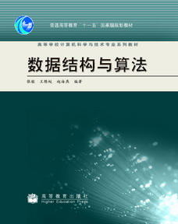

教材
张铭，王腾蛟，赵海燕，《数据结构与算法》，高等教育出版社，2008年 6月。——普通高等教育“十一五”国家级规划教材
张铭、赵海燕、王腾蛟，《数据结构与算法－－学习指导与习题解析》，高等教育出版社，2005年 10月。 ——“十五”国家级规划教材配套参考书

Slide 11

课程网站
http://course.pku.edu.cn/webapps/login/

Slide 12
助教信息
姓名 | 电话 | 邮件
薛冰聪 （leading TA） | 18801128311 | xuebingcong@pku.edu.cn
周雨奇 | 18810205158 | 2001213270@pku.edu.cn
石瑶 | 13681579088 | shall@pku.edu.cn
庞悦 | 13051830299 | michelle.py@pku.edu.cn

Slide 13
第一章 概论

Slide 14

1. 数据结构
数据结构(Data Structure)
  涉及数据之间的逻辑关系、数据在计算机中的存储表示和在这种结构上的一组能执行的操作（运算）三个方面。
三要素
  逻辑结构
  存储（物理）结构
  运算

Slide 15
逻辑结构
逻辑结构(Logical Structure)
  具体问题的数学抽象，反映事物组成和逻辑关系
逻辑结构的表示
  用一组数据（表示为结点集合K），及数据间的二元关系（关系集合R）表示：( K ，R )
    K由有限个结点组成，代表一组有明确结构的数据集
    R是定义在集合K上的一组关系，每个关系 r∈R都是K×K上的二元关系，描述结点间的逻辑关系

Slide 16
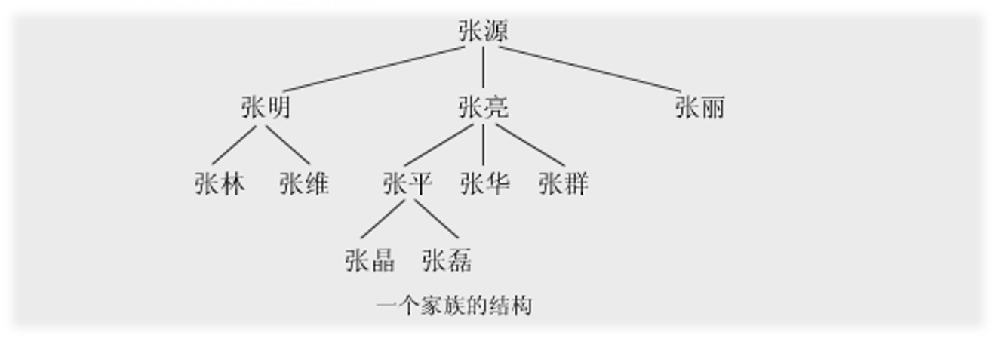
举例
家族成员数据结构
  把每个成员个体作为数据结点，而全部人员组成结点集K
  家族中各类亲属关系就是一组关系R
    其中如母子关系r、兄弟关系r*、和妯娌关系r’等

Slide 17
节点的类型
基本数据类型
  整数类型(integer)、实数类型(real) 、字符类型(char)和指针类型(pointer)
复合数据类型
  由基本数据类型组合而成的数据结构类型。
    如数组、结构类型等
  复合数据类型本身，又可参与定义更为复杂的结点类型
结点的类型可以根据应用的需要来灵活定义

Slide 18
结构(关系)的分类
逻辑结构（K,R）的分类，讨论重点在关系集R上
用R的性质来刻划数据结构的特点，并进行分类
  线性结构（linear structure）
  树型结构（tree structure）
  图结构（graph structure）

Slide 19
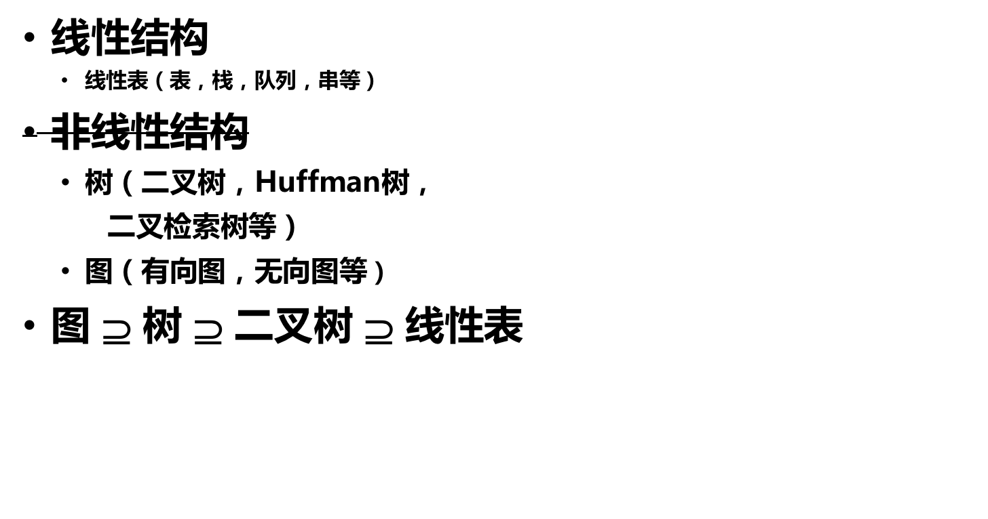
1
2
3
4
5
6
1
2
3
4
5
6
1
2
6
3
5
4
Notes:
逻辑结构描述数据元素之间的关系
自顶向下的设计数据结构
先明确数据结点 K，及其主要关系 r
对于复杂情况，再分析下一层次的逻辑结构

Slide 20
线性结构
亦称‘前驱关系’ 。关系r是有向的，且满足全序性和单索性等约束条件
  全序性：全部结点两两皆可比较前后
  单索性：每个结点都存在唯一一个前驱和后继结点
0 | 1 | 2 | 3 | 4 | 5 | … | N-2 | N-1 | N

Slide 21
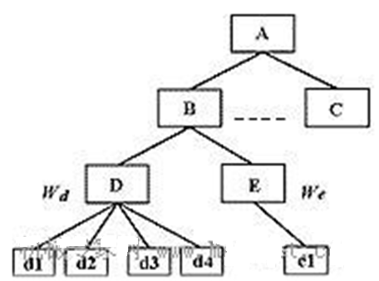
树型结构
亦称层次结构，每个结点可有多于1个‘直接后继’，但只有唯一的‘直接前驱’
最高层结点称为根（root）结点，无父结点

Slide 22
图型结构
图结构有时称为结点互联的网络结构
  交通网、因特网、社会网络等
对于图结构的关系r没有加任何约束
树型结构和图型结构的基本区别是“每个结点是否仅仅属于一个直接前驱”。而线性结构和树型结构的基本区别是“每个结点是否仅仅有一个直接后继”

Slide 23
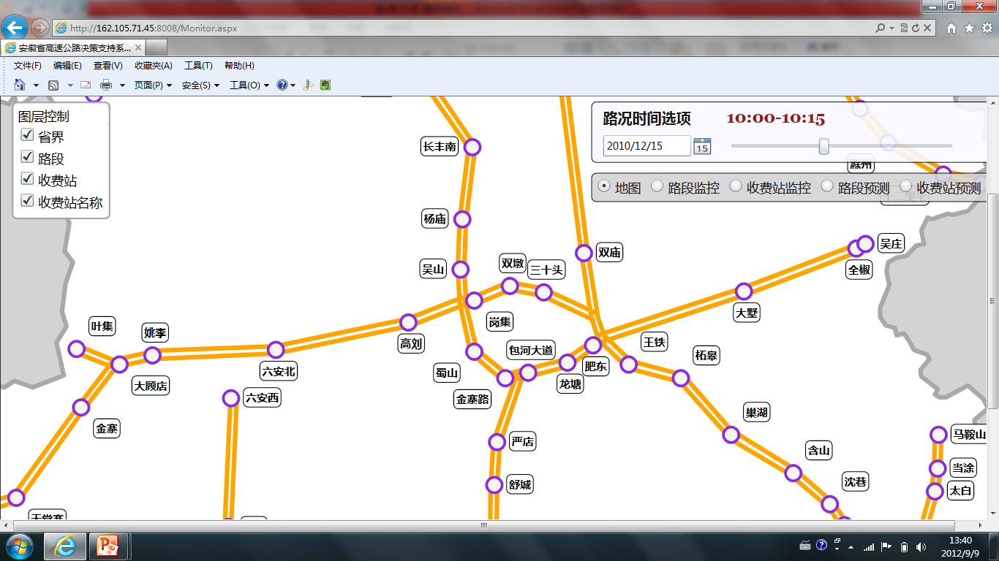

Slide 24
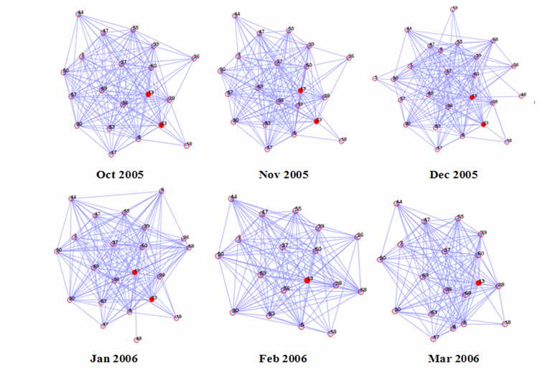

Slide 30
结点和结构(关系)
自顶向下的逻辑结构分析设计方法
  先明确数据结点，及其主要关系r
  在分析关系r时，也要分析其数据结点的数据类型
  如果数据结点的逻辑结构比较复杂，那么把它作为下一个层次，再分析下一层次的逻辑结构

Slide 31

存储结构
数据的存储结构（Storage Structure）
  也称物理结构（Physical Structure）
  是逻辑结构在计算机中的物理存储表示
计算机主存储器
  空间相邻：其存储空间提供了一种具有非负整数地址编码的、存储空间相邻的单元集合，其基本的存储单元是字节
  随机访问：计算机的指令具有按地址随机访问存储空间内任意单元的能力，访问不同地址所需的访问时间基本相同

Slide 32
存储结构(Con.)
存储结构建立一种逻辑结构到物理结构的映射
  逻辑结点映射：对于每一个结点j∈K都对应一个唯一的存储区域c∈M。
  逻辑关系映射：每一关系元组（j₁ ,j₂）∈r（其中j₁, j₂∈K是结点），亦即j₁, j₂的逻辑关系映射为存储单元的地址顺序关系（或指针地址指向关系）
四种基本存储映射方法
  顺序、链接、索引、散列

Slide 33
1、顺序方法
顺序存储
  结点按地址相邻关系顺序存储，结点间逻辑关系用存储单元的自然顺序关系来表达
  数组是顺序存储法的具体实例
顺序存储是紧凑存储结构
  紧凑指存储空间除存储有用数据外，不存储其他附加信息
  存储密度：存储结构所存储‘有用数据’和该结构（包括附加信息）整个存储空间大小之比

Slide 34
举例
顺序存储结构：一维数组
二维数组：支持整数编码访问
S:
0 | 1 | 2 | 3 | 4 | 5 | 6 | 7 | 8
M00 | M01 | M02
M10 | M11 | M12
M20 | M21 | M22
M[i][j]=M[0][0]+(k*i+j)*(元素尺寸)

Slide 35
2、链接方法
链接法
  利用存储结构中指针指向来表示两个结点间逻辑关系
任意的逻辑关系r，都可以使用这种指针地址来表达。一般的做法是将数据结点分为两部分:
  数据字段：存放结点本身的数据
  指针字段：存放指针，链接到某个后继结点，指向它的存储单元的开始地址。
  多个相关结点的依次链接就会形成链索
a₀
a₁
a₂
a₃

Slide 36
链接方法(Con.)
优点：增删容易
  顺序方法对于经常增、删结点情形，往往遇到困难
  链接方法结合动态存储可以解决这些复杂的问题
缺点：定位困难
  访问结点必须知道该结点的指针
  否则需要沿着链接指针逐个搜索，花费时间较大

Slide 37
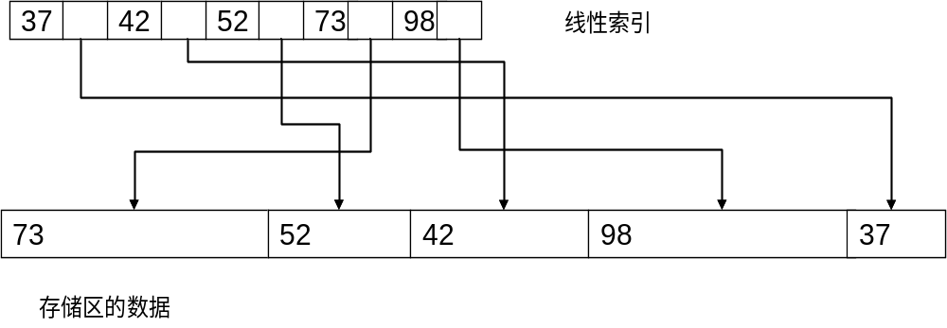
3、索引方法
是顺序存储法的一种推广
索引方法是要建造一个由整数域 Z 映射到存储地址域D 的函数Y：Z→D，把结点的整数索引值 z∈Z映射到结点的存储地址 d∈D 。Y称为索引函数

Slide 38
4、散列方法
散列是索引方法的延伸和扩展
散列函数：将关键码 s 映射到非负整数 z
h: S → Z
对任意的 s∈ S，散列函数 h(s)=z，z∈ Z
0
77
110
1
2
3
14
4
5
6
62
7
7
95
8
9
75
散列函数：H(k) = k % 11
10
Notes:
散列函数h(s)除了它取非负整数值外，关键的问题：
恰当地选择散列函数
如何建造散列表
在构建散列表的中间解决‘碰撞’的办法

Slide 39
小结
数据结构
  逻辑结构
    节点
      基本数据类型
        整数、实数、布尔、字符，指针
      复合数据类型
    结构（关系）
      线性结构
      树型结构
      图型结构
  存储结构
    顺序的方法
    链接的方法
    索引的方法
    散列的方法
  数据运算

Slide 40
抽象数据类型(ADT)
抽象问题得到解决，同类具体问题都可得到解决
ADT是对多种可能的结构和实现的抽象
模块化思想的发展，提供了抽象数据类型的实现手段 ，简称ADT (Abstract Data Type)
  可以看作是定义了一组操作的一个抽象模型
一个抽象数据类型要包括哪些操作，这一点由设计者根据需要确定

Slide 41
抽象数据类型(续)
用数学方法定义对象集合和运算集合，仅通过运算的性质刻画数据对象，而独立于计算机中可能的表示方法
目的：隐藏运算实现的细节和内部数据结构

Slide 42
抽象数据类型(续)
抽象数据类型由
<数据对象，数据关系，数据操作>
三个不可分割的部分组成的三元组：
  ADT抽象数据类型名{
    数据对象D: <数据对象的定义>
    数据关系S: <数据关系的定义>
    数据操作P: <基本操作的定义>
  }ADT抽象数据类型名

Slide 43
ADT示例
template<class Type>
class className{
private: //数据结构的取值类型与取值空间
Type dataList; //私有变量，存储向量元素
…
public: //运算集
methodName(); //定义对数据的操作
…
};

Slide 44
例：栈的抽象数据类型ADT
出栈
进栈
栈顶
K_{i+1}
逻辑结构：线性表
操作特点：限制访问端口
  只允许在一端进行插入、删除操作
  入栈（ push ）、出栈（pop）、取栈顶（ top ）
  判栈空（ isEmpty ）
template <class T> // 栈的元素类型为 T
class Stack {
public: // 栈的运算集
void clear(); // 变为空栈
bool push(const T item); // item入栈，成功返回真，否则假
bool pop(T & item); // 弹栈顶，成功返回真，否则返回假
bool top(T& item); // 读栈顶但不弹出，成功真，否则假
bool isEmpty(; // 若栈已空返回真
bool isFull(); // 若栈已满返回真
};
K_{i}
...
k₁
栈底
k₀

Slide 45
2. 算法
目标：问题求解
  问题（problem）一个函数
    从输入到输出的一种映射
  算法（algorithm）一种方法
    对特定问题求解过程的描述，是指令的有限序列
  程序（program）
  是算法在计算机程序设计语言中的实现
问题 —— 算法 —— 程序

Slide 46
数据结构 + 算法 = ？
Pascal之父、结构化程序设计先驱Niklaus Wirth最著名的一本书，叫作《算法 + 数据结构 = 程序设计》
程序设计的实质
  为计算机处理问题编制一组"指令“
需要解决两个 问题：算法和数据结构
  数据结构=问题的数学模型
  算法=处理问题的策略

Slide 47
“算法＋数据结构 ＝ 程序”
表达了算法与数据结构的联系及其在程序中的地位
  程序：采用特定逻辑结构和存储表示的数据基础上，算法的实现描述
  算法与数据结构是程序设计中相辅相成、不可分割的两个方面

Slide 48
算法的性质
通用性
  对参数化输入进行问题求解，保证计算结果的正确性
有效性
  有限条指令组成的序列完成算法所要实现的功能
确定性
  算法描述中的下一步应执行的步骤必须明确
有穷性
  算法的执行必须在有限步内结束
  换句话说，算法不能含有死循环

Slide 49
算法分类
穷举法——万能，低效
  避免穷举测试
回溯(迷宫、八皇后)、搜索(DFS, BFS)
  跳过无解分支、最优化问题的通法
贪心法
  最优子结构——最优解
  否则，只是快速得到次优解
算法设计与分析是计算机科学的核心问题

Slide 50
算法分类(续)
递归分治(二分检索、快速排序、分治排序)
  子结构不重复
  分、治、合
动态规划(Floyd算法)
——自底向上，利用中间结果，迅速构造
  最优子结构、重复子结构、无后效性
  搜索中分支定界的特例
  空间换时间

Slide 51
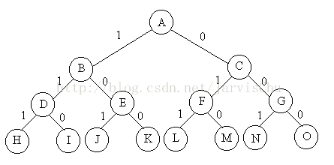
回溯
(0-1背包问题)
设我们有n种物品，物品j的重量wj，价格为vj。
重量和价格都是非负的。背包所承受的重量最大为W。
如果限定每种物品要么完全放进背包（1）要么不放进背包（0）；即物品是不可分割的。
问：如何选择这n中物品，保证放进背包的物品总价格最大。
(回溯法求解)

Slide 52
回溯
int bestValue=0,curWeight=0,curValue=0;
int backtrack_knapsack(int w[], int v[], int W, int n,int i)
{
if (i > n) // 迭代出口
{
if (curValue > bestValue)
bestValue = curValue;
return 0;
}
if (curWeight + w[i - 1]<=W)//搜索左子树
{
curWeight += w[i - 1];
curValue += v[i - 1];
backtrack_knapsack(w, v, W, n, i + 1);
curWeight -= w[i - 1]; // 回溯
curValue -=v[i - 1];
}
backtrack_knapsack(w, v, W, n, i + 1);//搜索右子树
return 0
}

Slide 53
回溯
int main()
{
int weight[3] = { 16, 15, 15 };
int value[3] = { 45, 25, 25 };
int W =30;
backtrack_knapsack(weight, value, W, 3, 1);
printf("%d\n", bestValue);
}

Slide 54
动态规划
我们用m[i,w]表示前i个items，当其总重量不超过w时候的最大的价格和。
迭代地，我们有下面的”Optimal Structure(最优化结构)”
m[0,w]=0
m[i,w]=m[i-1,w] if wi>w (如果新增的i-th物品的重量wi，已经超过了重量约束。)
m[i,w]=MAX (m[i-1,w], m[i-1,w-wi]+vi) if wi<=w.

Slide 55
动态规划
#include <cstdio>
#include <cstring>
#include <algorithm>
using namespace std;
int dp_knapsack(int w[], int v[], int c, int m[][100],int n)//m[n][c]表示背包可选物品为1,2,..i，容量为c时的最优解
{
  if (m[n][c] != -1) return m[n][c]; //重叠子状态，该状态已经计算过了
if (n == 0) return m[n][c] = 0;
m[n][c] = dp_knapsack(w, v, c, m, n - 1);
if (c - w[n - 1] >= 0)
m[n][c] = max(m[n][c], v[n - 1] + dp_knapsack(w, v, c - w[n - 1], m, n - 1));
return m[n][c];
}

Slide 56
动态规划
int main(void)
{ int weight[100], value[100], m[100][100];
int n, W; // n个物品，背包容量为W
// 读入n, W, weight[], value[]
scanf("%d%d", &n, &W);
for (int i = 0; i < n; ++i)
scanf("%d%d", &weight[i], &value[i]);
memset(m, -1, sizeof(m)); // 初始化m[][], -1表示该状态下的最优解未求出
int bestValue = dp_knapsack(weight, value, W, m, n);
printf("bestValue=%d\n", bestValue);
return 0;
}

Slide 57
贪心法
(可分割的背包问题)
设我们有n种物品，物品j的重量wj，价格为pj。
重量和价格都是非负的。背包所承受的重量最大为W。
假设上面的物品是“沙子”
贪心求解
对每种“沙子”，按照 (pj/wj)（即性价比）的降序排列，每次贪心地放入背包中。即首先选择“性价比”最好的沙子，全部装入背包中。然后再选择“性价比”次优的；以此类推，直到整个背包都装满为止。
对可分割的背包问题，贪心法可以求得最优解；
对于0-1背包问题，贪心法得不到最优解。

Slide 58
分治
归并排序算法
(25 34 45 32 78 12 34’ 64)
(25 34 45 32)(78 12 34’ 64)
先划分
(25 34)(45 32)(78 12)(34’ 64)
(25)(34)(45)(32)(78)(12)(34’)(64)
(25 34)(32 45)(12 78)(34’ 64)
再归并
(25 32 34 45)(12 34’ 64 78)
(12 25 32 34 34’ 45 64 78)

Slide 59
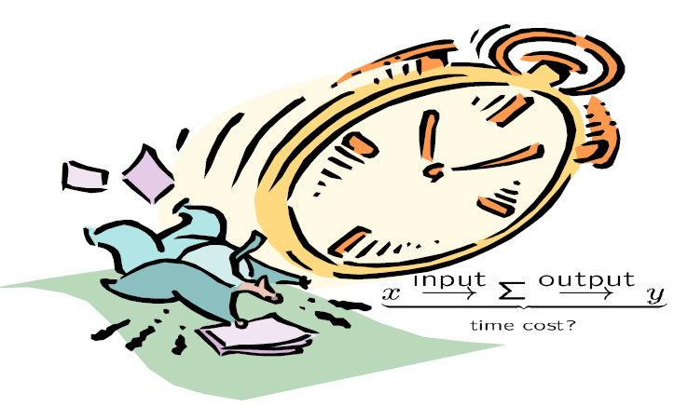
算法分析
算法分析是对一个算法需要多少计算时间和存储空间作定量的分析
判断所提出的算法是否符合现实情况
时间和空间复杂性
  Tradeoff
Time is Important
Notes:
强调算法分析的重要性，是数据结构课程需要掌握的重要技能之一

Slide 60
算法复杂性度量
不能用绝对时间单位（如微秒、纳秒）
  环境不同
    运行在巨型机上的算法会比PC机慢很多
  语言不同
    C vs Java
  可扩展性不同
    在不同输入规模上表现不同（100k vs 100M）
绝对运行时间的比较也是需要的

Slide 61
算法复杂性度量(续)
重要的不是具体的时间，而是算法复杂性与输入数据规模（N）之间的关系
  例如，对于排序算法来说，输入规模一般就是待排序元素的个数。
即对应输入规模n的所需“基本操作(B)”的数来描述时间效率，与被操作的具体数值无关
  通常是算法最内层循环中最费时的操作

Slide 62
示例
下面是一段对数组中的各个元素求和的代码：
  for (i = sum = 0; i<n; i++）
  sum += a[i];
数据规模：n
基本操作：赋值运算
  在循环开始之前有2次赋值，分别对 i 和对sum进行；
  循环进行了n 次，每次循环中执行2次赋值，分别对 sum和对 i 进行更新操作，总计2n次；
  总共有f(n)=2 + 2n次赋值操作

Slide 63
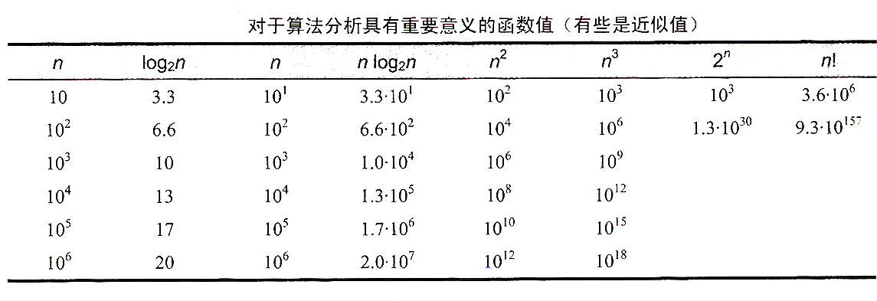

分析框架：增长趋势（次数）
增长次数
  小规模输入在运行时间上的差别不足以将高效的算法和低效的算法区分开来。
指数级复杂性算法只能用来解决小规模问题

Slide 64
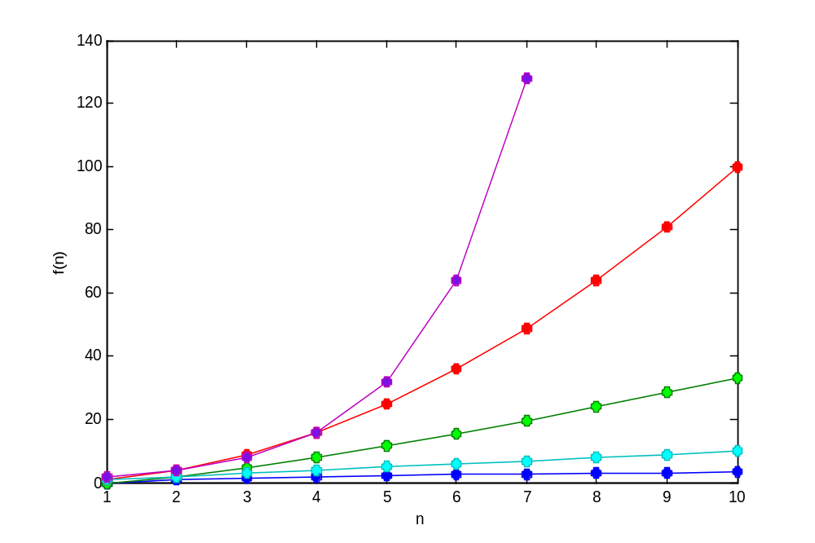
常用函数的增长趋势
增长率函数曲线
2^{n}
n²
nlog₂n
n
log₂n
n

Slide 65
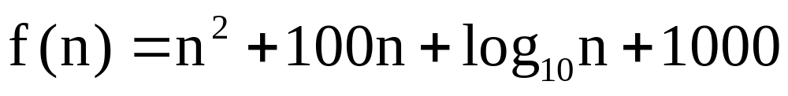
算法的渐进分析
算法分析：估计当数据规模n逐步增大时，（时间或者空间）资源开销f(n)的增长趋势
从数量级大小的比较来考虑，当n增大到一定值以后，资源开销的计算公式中影响最大的就是n的幂次最高的项，其他的常数项和低幂次项均可忽略不计。

Slide 66
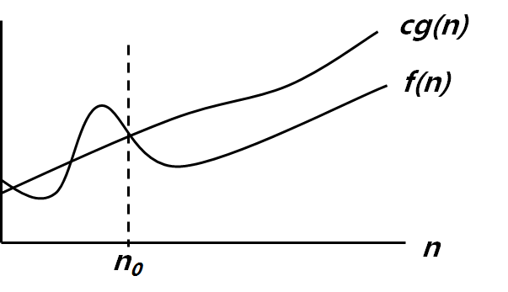
1、大Ｏ表示法
定义1：如果存在正数c和n0，使得对任意的n≥n0，都有
f(n) ≤ cg(n)
则称f(n)在集合O(g(n))中，或简称f(n)是O(g(n))的。
该定义说明了函数 f 和 g 之间的关系：函数g(n) 是函数 f(n) 取值的上限（upper bound）。
大O表示提供了一种表达函数增长率上限的方法。
一个函数增长率的上限可能不止一个。通常大O表示法给出了所有上限中最“紧”（也即最小）的那个上限
3n∈O(n) c=4 n0=1
n ∈O(n²)
100n+5 ∈O(n²)
n(n-1)/2 ∈O(n²)

Slide 67
大Ｏ表示法的性质
若符号a是不依赖于n的任意常数
  如果函数 f(n) 是O(g(n))的，g(n)是O(h(n))，那么f(n)是O(h(n))的;
  如果函数f(n)是O(h(n))的，g(n)是O(h(n))，那么f(n) + g(n) 是O(h(n))的;
  函数an^{k}是O(n^{k})的，a不依赖于n的任意常数;
  若f(n) = cg(n)，其中c是一个常数，则f(n) 是O(g(n))的
  对于任何正数a和b，且b≠1，函数log_{a}n 是O(log_{b}n)的。即，任何对数函数无论底数为何，都具有相同的增长率
  对任何正数 a≠1，都有log_{a}n是O(lg n)的，其中lg n = log₂n

Slide 68
大O表示法的运算规则
加法规则: f₁(n)+f₂(n)=Ｏ(max(f₁(n), f₂(n)))
  顺序结构，if 结构，switch结构
乘法规则: f₁ (n)·f₂ (n) =Ｏ(f₁(n)·f₂ (n))
  for, while, do-while结构

Slide 69
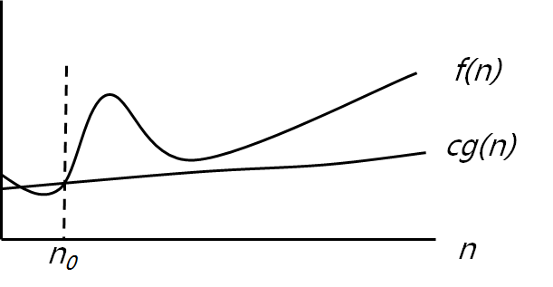
2、Ω(Omega)表示法
定义2 ：如果存在正数c和n0，使得对所有的n≥n0，都有
f(n) ≥ cg(n)
则称f(n)在集合Ω (g(n)) 中，或简称f(n) 是 Ω (g(n))的
此定义说明了cg(n)是函数f(n)取值的下限（lower bound）
大O表示法和大Ω表示法的唯一区别在于不等式的方向而已。
正如大O表示法，Ω表示法也是在函数增值率的所有下限中那个最“紧”（即最大）的下限
n³∈Ω (n²)
n(n+1)∈Ω (n²)
4n²+5 ∈Ω (n²)

Slide 70
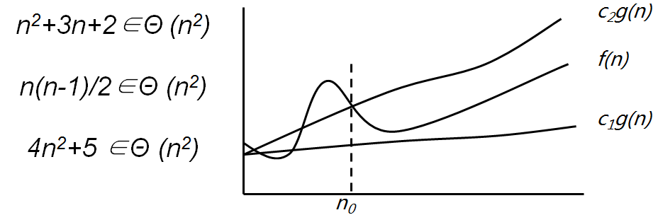
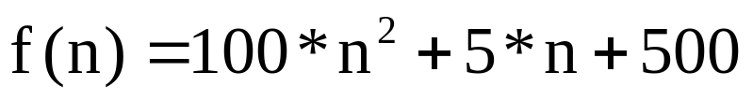
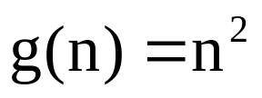
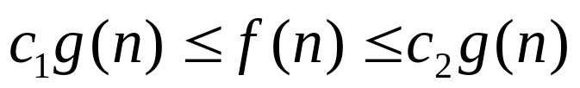
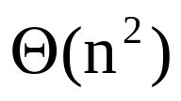
3、Θ(Theta)表示法
当上、下界相同时则可用 Θ 表示法
定义3：如果一个函数既在集合O (g(n))中又在集合Ω (g(n))中，则称其为Θ (g(n))。 即存在正常数c₁, c₂，以及正整数n₀，使得对于任意的正整数n > n0 ，有下列两不等式同时成立：
  c₁ g(n) ≤ f(n) ≤ c₂ g(n)
例子：
令 ,此时存在常数c1=100, c2=105, N=10,当n>N时
成立。因此f(n)为

Slide 71
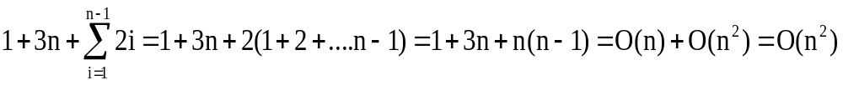
算法分析示例（1）
依次求出给定数组的所有子数组中各元素之和：
  for (i = 0; i < n; i++)
  for (j = 1, sum = a[0]; j <= i; j++)
  sum += a[j];
循环开始前，有1次对i的赋值操作。
外层循环共进行n次，每个循环中包含一个内层循环，以及对i, j, sum分别进行赋值操作；
  每个内层循环执行2个赋值操作，分别更新sum 和 j；共执行i次（i=1,2, …,n-1）。
整个程序总共执行的赋值操作为：

Slide 72
算法分析示例（2）
若只对每个子数组的前5个元素求和，则相应的代码可采用下面的方式：
  for ( i=4; i<n; i++)
  for (j = i-3, sum = a[i-4]; j <= i; j++)
  sum += a[j];
外层循环进行n-4次
对每个 i 而言，内层循环只执行4次，每次的操作次数和 i 的大小无关：11次赋值操作
整个代码总共进行 1 + 11*(n-4) = O(n)次
看似双重循环，其实线性时间

Slide 73
最坏、最好、和平均情况
算法分析受条件分支的影响
  算法的增长率估计往往由于算法中的条件分支而遇到困难
  分支走向又受输入数据取值的影响，因此很多算法都无法得出独立于输入数据的渐进估计
估计方法
  最坏情况估计
  最好情况估计
  平均情况估计

Slide 74
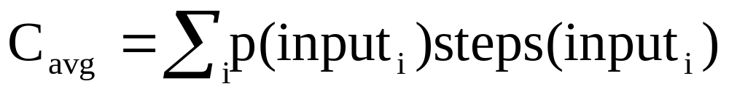
平均情况下的复杂性分析
平均情况下的算法复杂度分析，要考虑算法的所有的输入情况，确定每种情况下的输入数目
简单情况下，需要考虑每种输入情况的概率
。
p(input_{i} )为第i 种输入的出现概率，
steps(input_{i} )为算法处理第i种输入时所需的基本操作数目。

Slide 75
顺序找k值
顺序从一个规模为n的一维数组中找出一个给定的K值
最佳情况
  数组中第1个元素就是K
  只要检查一个元素
最差情况
  K是数组的最后一个元素
  检查数组中所有的n个元素
张铭《数据结构与算法》

Slide 76
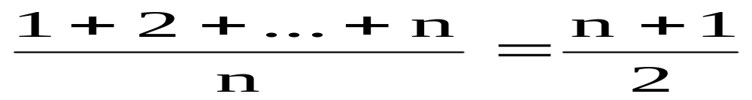
顺序找k值---平均情况
如果等概率分布
K值出现在n个位置上概率都是1/n则平均代价

Slide 77
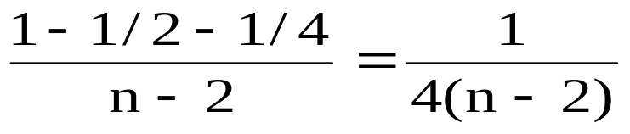
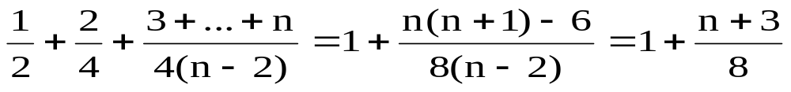
顺序找k值---平均情况
概率不等
  出现在第1个位置的概率为1/2
  第2个位置上的概率为1/4
  出现在其他位置的概率都是
  平均代价

Slide 78
二分检索
对于已排序顺序线性表
数组中间位置的元素值 k_{mid}
  如果k_{mid} = k，那么检索工作就完成了
  当k_{mid} > k时，检索继续在前半部分进行
  相反地，若k_{mid} < k，就可以忽略mid以前的那部分，检索继续在后半部分进行
快速
  k_{mid} = k 结束
  K_{mid} ≠ k 起码缩小了一半的检索范围

Slide 79
二分检索
template <class Type> int BinSearch (vector<Item<Type>*>& dataList, int length, Type k){
int low=1, high=length, mid;
while (low<=high) {
mid=(low+high)/2;
if (k<dataList[mid]->getKey())
high = mid-1; //右缩检索区间
else if (k>dataList[mid]->getKey())
low = mid+1; //左缩检索区间
else return mid; //成功返回位置
}
return 0; //检索失败，返回0
}

Slide 80
二分法检索图示
1
2
3
4
5
6
7
8
9
15
17
18
22
35
51
60
88
93
low
mid
high
检索关键码18 low=1 high=9 K=18
第一次：mid=5; array[5]=35>18
high=4; (low=1)
第二次：mid=2; array[2]=17<18
low=3; (high=4)
第三次：mid=3; array[3]=18=18
mid=3；return 3

Slide 81


二分法检索性能分析
最大检索长度为
失败的检索长度是
或
在算法复杂性分析中
  log n是以2为底的对数
  以其他数值为底，算法量级不变
5
35
2
7
17
60
1
6
8
15
18
51
88
3
9
4
22
93

Slide 82
复杂性分析(Con.)
对于时间开销，一般不注意算法的最好估计，最坏估计是唯一的选择
  特别是处理应急事件，计算机系统必须在规定的响应时间内做完紧急事件处理。
对于多数算法而言，最坏情况和平均情况估计，它们的时间开销的公式虽然不同，但是往往只是常数因子大小的区别，或者常数项的大小区别。因此不会影响渐进分析的增长率函数估计

Slide 83
时间和空间的折衷
空间开销也可以实行类似的渐进分析方法
静态存储结构
  空间开销估计往往容易
动态存储结构
  算法运行过程中会有数量级地增大或缩小
  这种情况的空间开销的分析和估计是十分必要的

Slide 84
时空折衷(Trade-off between time and space)
  空间换时间：为改善算法的时间开销，可通过增大空间开销而设计出时间开销小的算法
  时间换空间：为缩小算法的空间开销，通过增大时间开销来换取存储空间的节省

Slide 85
总结
学完了本章，你达到下述要求
  数据结构的定义
  抽象数据类型
  算法的特性及分类
  算法的效率度量

Slide 86
教材
教材：《数据结构与算法》。张铭，王腾蛟，赵海燕 编，高等教育出版社，2008年 6月。——普通高等教育“十一五”国家级规划教材（入选“十二五”）

Slide 87
联系信息：
电子邮件：zoulei@pku.edu.cn
电 话： 010-82529643/010-62758235

